Slide 1


올빼미들의 밤
남들 다 잘 때도 놀고, 일하고, 공부해야 하니까
고급웹프로그래밍(ITEC416004)
11팀 ‘라떼는 말이야’
2015114934 김경래, 2015117050 남이찬, 2018111345 김보찬, 2018116454 석혜린

Slide 2
올밤
O W L B A M
고급웹프로그래밍(ITEC416004)
11팀 ‘라떼는 말이야’
2015114934 김경래, 2015117050 남이찬, 2018111345 김보찬, 2018116454 석혜린

Slide 3




목차
1. 프로젝트 배경
2. 프로젝트 구성
3. 구현 방법
4. 데모 동영상

Slide 4
1. 프로젝트 배경
1-1. 문제 상황
1-2. 구현 목표
1-3. 기대 효과

Slide 5




1-1. 프로젝트 배경
문제 상황

Slide 6
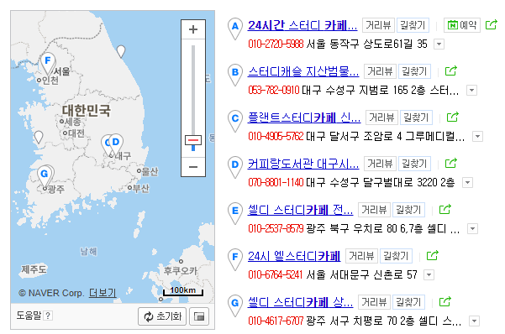

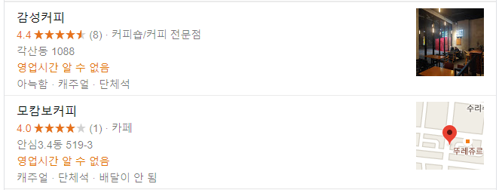

1-1. 프로젝트 배경
문제 상황

Slide 7

1-2. 프로젝트 배경
구현 목표
새벽에 영업하는 업체 정보를 제공하고
사용자들이 소통할 수 있는 웹앱!

Slide 8

1-3. 프로젝트 배경
기대효과
올빼미들의 밤을 알차게
24시간 운영 가게를 찾는 시간 최소화
자신의 니즈에 맞는 가게 탐색

Slide 9
2. 프로젝트 구성
2-1. 주요 서비스
2-2. 구성 요소

Slide 10




2-1. 프로젝트 구성
주요 서비스
24시간 업체 정보
업체별 후기
문의사항

Slide 11




2-2. 프로젝트 구성
구성 요소
손님
업체
DB
손님
올빼미들의 밤
업체, 회원 데이터 저장
아파치 서버
업체

Slide 12
3. 구현 방법
3-1. 구현 베이스
3-2. 주요 코드 리뷰

Slide 13
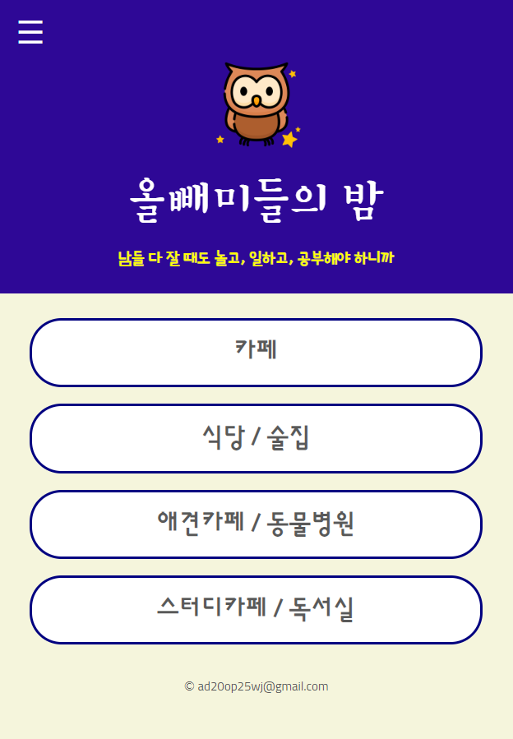
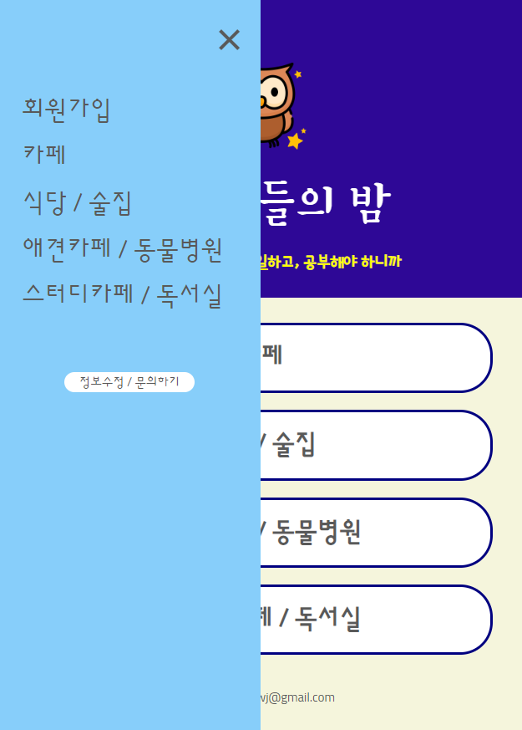
3-1. 구현 방법
구현 베이스
Symantic Tag
<header>, <nav>, <footer>와 같은 시맨틱 태그를 사용
구조화된 코드
모든 뷰에 사용하는 요소들은 파일을 별도로 만들고 필요한 페이지에서 include 하여 사용
사이드 네비게이션
어느 페이지에서든 다른 페이지로 바로 갈 수 있도록 사이드 네비게이션 사용
DAO, DTO
서비스에 필요한 데이터 객체는 DTO에,
DB와의 통신 및 데이터컨트롤은 DAO에 구현

Slide 14
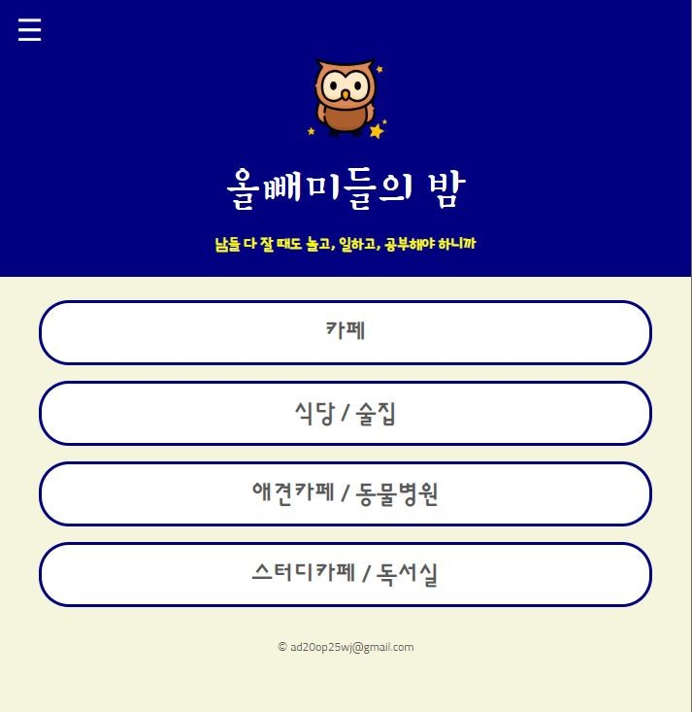
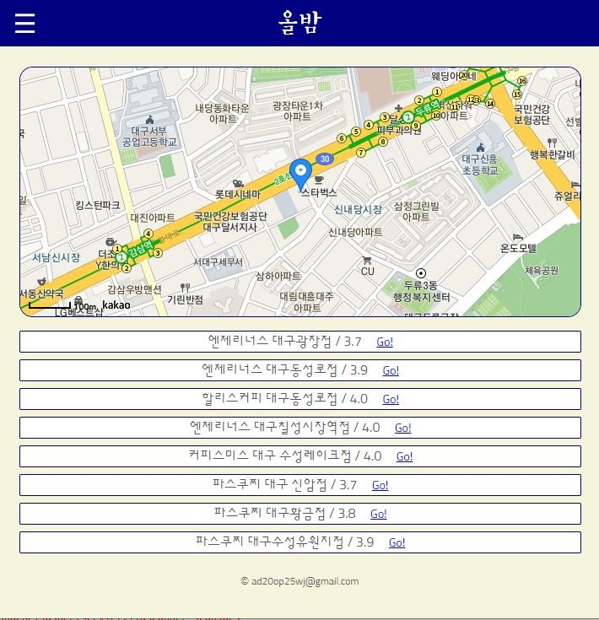
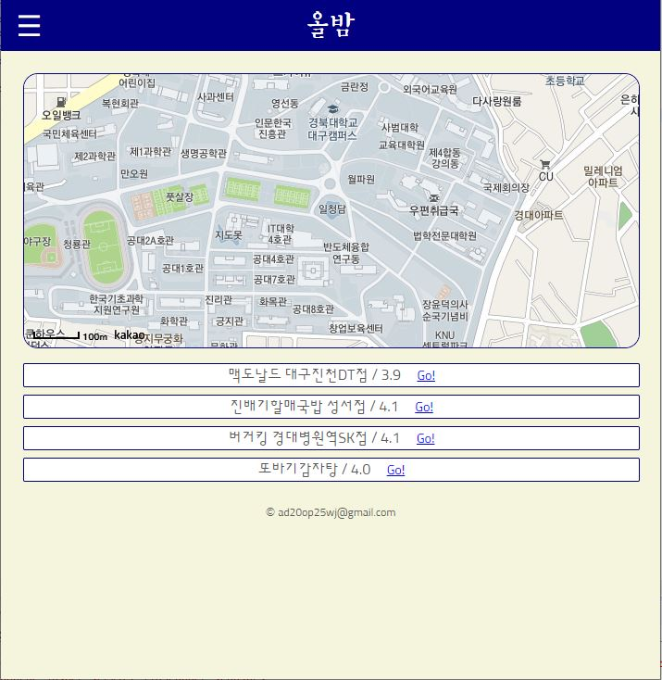
3-2. 구현 방법
주요 코드 리뷰: 업체 목록
<%
String cat = request.getParameter("cat");
StoreDao storeDao = new StoreDao();
ArrayList<Store> list = null;
if (cat.equals("cafe"))
list = storeDao.getList(1);
else if (cat.equals("food"))
(중략)
for (int i=0; i<list.size(); i++) {
%>
<div class="card" onclick="moveMark(<%=list.get(i).getLatitude()%>, <%=list.get(i).getLongitude()%>)">
<%=list.get(i).getName()%> / <%=list.get(i).getRating()%>
<a id="gobtn" href="store.jsp?id=<%=list.get(i).getId()%>">Go!</a>
</div>
<%
}
%>
원하는 카테고리에 맞는 업체 목록
출력
moveMark() : 카카오맵에서 *현 위치를
해당 업체 위치로 이동시키고 마커 생성
*현 위치: 경북대로 초기화되어 있음
board.jsp

Slide 15
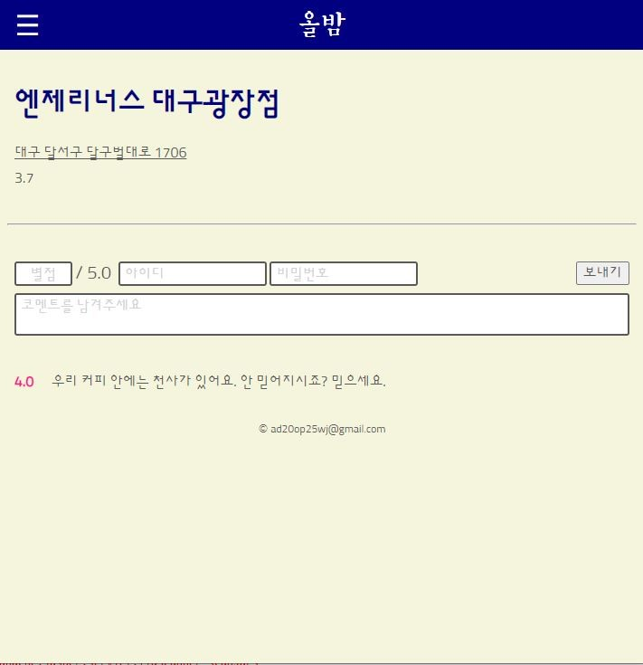
3-2. 구현 방법
주요 코드 리뷰: 업체별 후기
<%
CommentDao commentDao = new CommentDao();
ArrayList<Comment> list = commentDao.getList(id);
for (int i=0; i<list.size(); i++) {
%>
<div class="comment">
<span id="rating2"><%=list.get(i).getRating()%></span>
<span class="cmt"><%=list.get(i).getContent()%></span>
</div>
<%
}
%>
DB에서 해당 업체에 대한 후기를 읽어와 출력
후기 작성 후 보내기 버튼을 눌러 DB에 기록
store.jsp
<form name="newComment" action="processAddComment.jsp?id=<%=request.getParameter("id")%>" method="POST">
→ processAddComment.jsp 수행
→ CommentDao.java의 write() 메소드
store.jsp

Slide 16
4. 데모 동영상

Slide 17

4.
데모 동영상

Slide 18

올밤
O W L B A M
감사합니다

